Slide 1
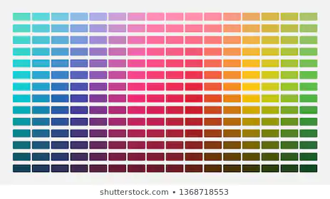
Paletas Brewer
Cisneros Aguilar Sara Kenia
Diaz Moreno Rodrigo

Slide 2
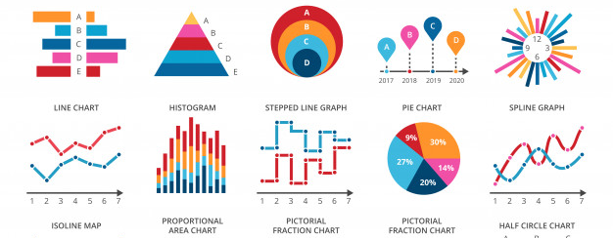
¿Que colores utilizar?

Slide 3
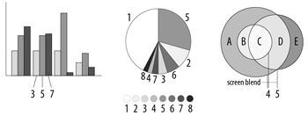
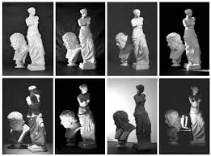
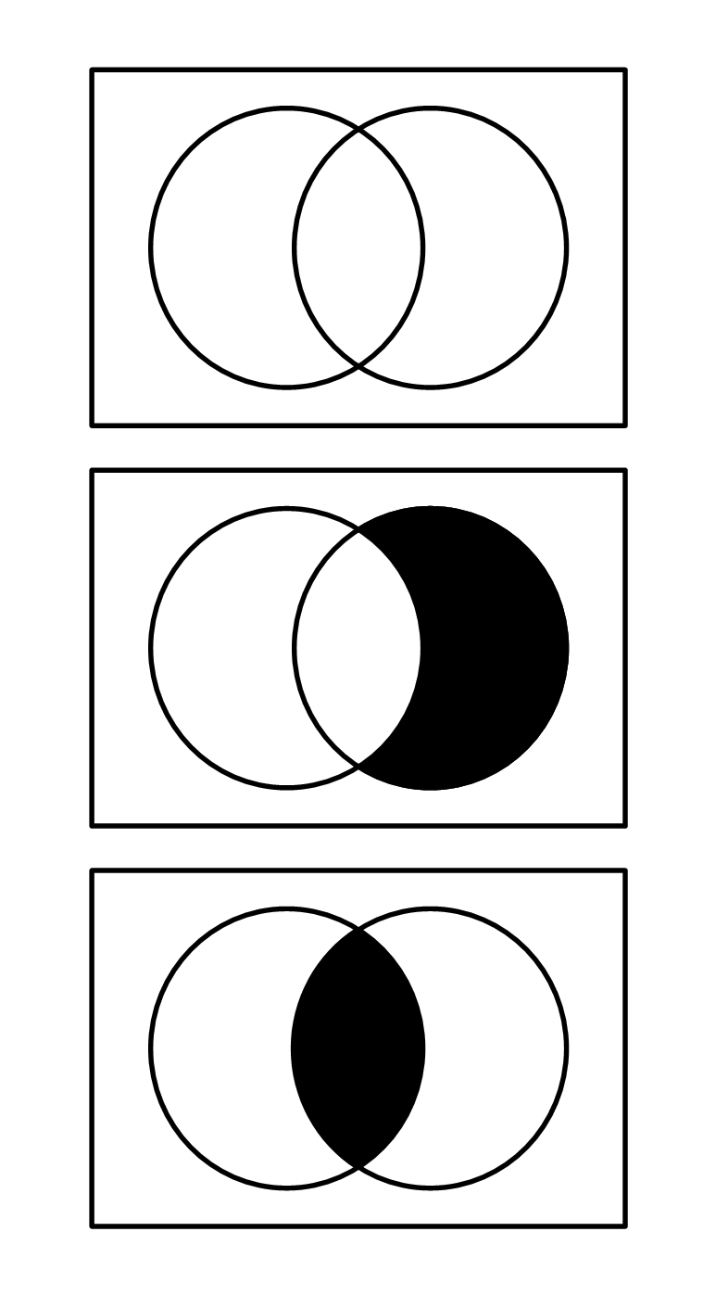

Slide 4

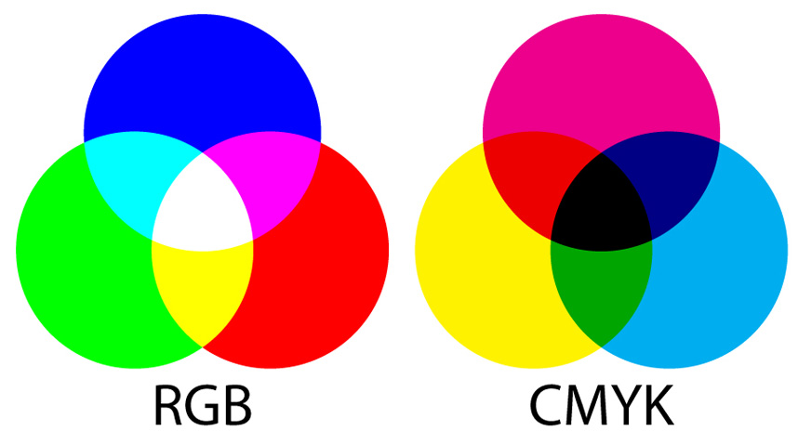

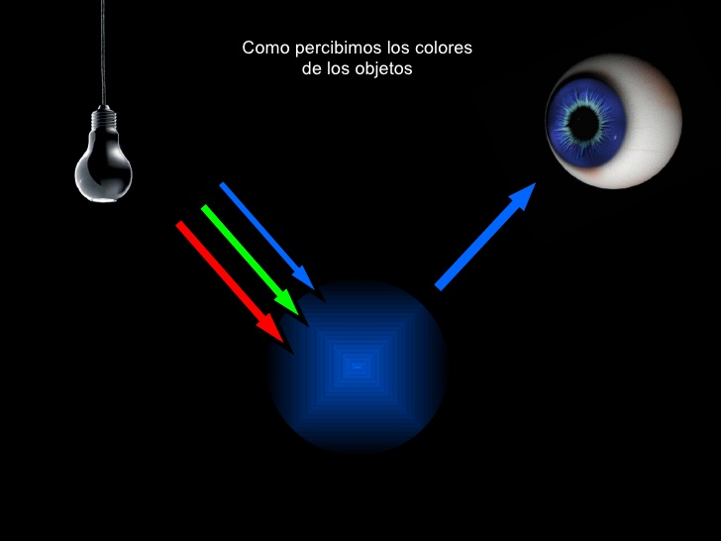
RGB (Red, Green, Blue)

Slide 5
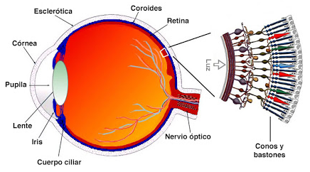
¿Cómo percibimos el color?
El cerebro ve diferentes colores cuando el ojo humano percibe diferentes frecuencias de luz.
La retina del ojo está cubierta por pequeños receptores sensibles a la luz, es decir, por una serie de células visuales denominadas bastoncillos y conos
Conos: Funcionales a la luz intensa y brillante
Bastones: Luz tenue y penumbra

Slide 6
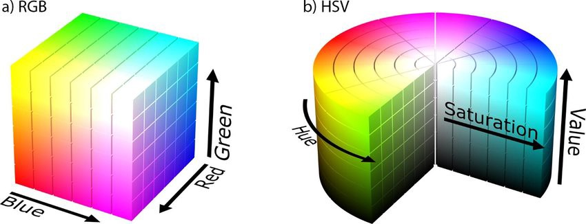

HSV (Hue, Saturation, Value)
Azul oscuro intenso

Slide 7
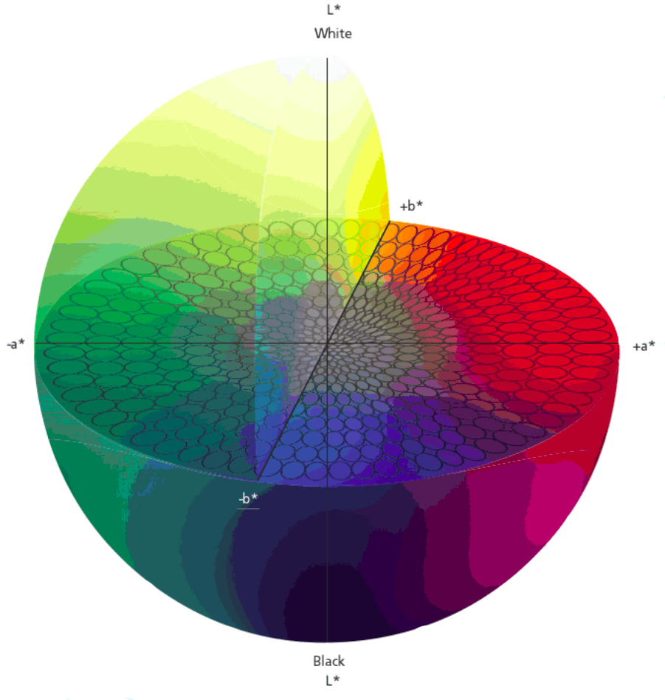
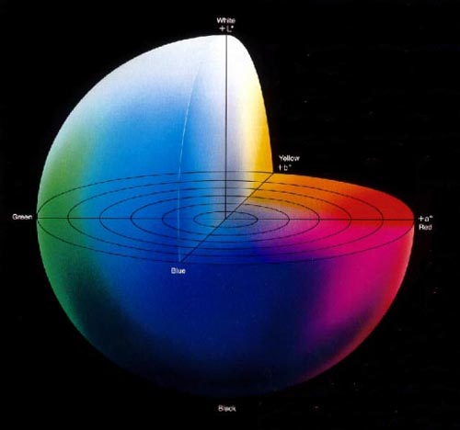
LCH (Luminosidad, Croma, Hue)

Slide 8

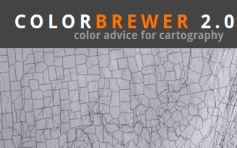
Paletas Brewer
Cynthia A. Brewer , geógrafa, cartógrafa.
ColorBrewer
https://colorbrewer2.org/#type=qualitative&scheme=Accent&n=3
"Cuanto más inteligentes seamos en el mapeo de datos, más probable es que veamos relaciones"
"Podemos ver datos complicados usando el color de manera inteligente y ver estas relaciones y generar hipótesis"

Slide 9
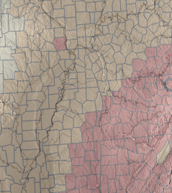
Motivación
"Ahora, las computadoras pueden mostrar millones de colores y los investigadores siguen usando solo ocho"
Premisa:
No se pueden mostrar mas de tres tipos de datos con el color, hay confusión e la cuarta variable
Se muestran con éxito tres variables en un mapa
Ejemplo:
En datos topográficos, los tonos de color podrían mostrar la dirección de las pendientes, mientras que la saturación de los colores podría indicar la inclinación de la pendiente, la claridad representa la tercera variable, la forma.
(Tono, Saturación, Claridad)

Slide 10
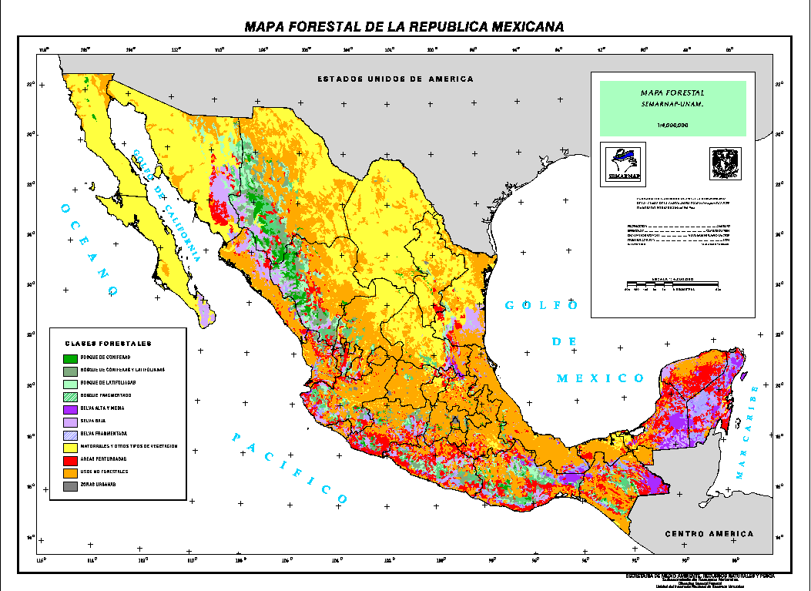

Slide 11
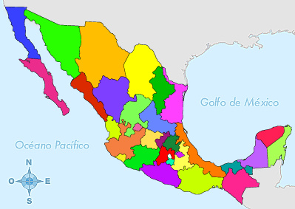

Slide 12
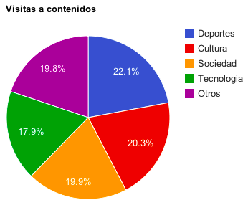
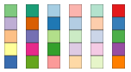
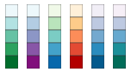
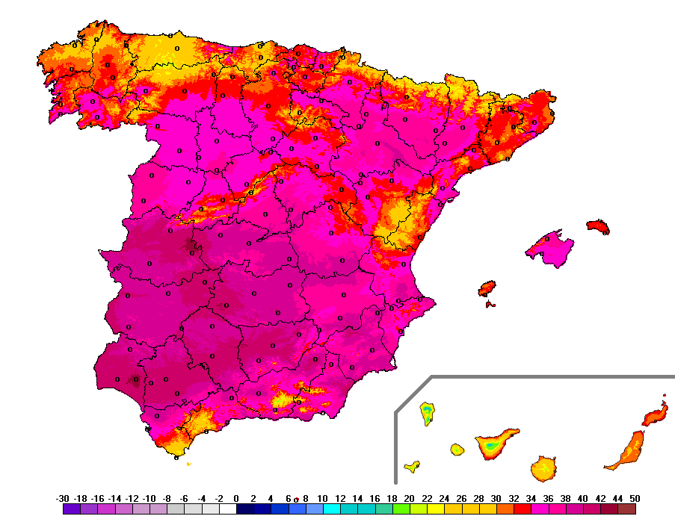
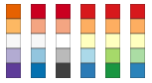
Tipos de Paletas
Cualitativo
Secuencial
Divergente

Slide 13
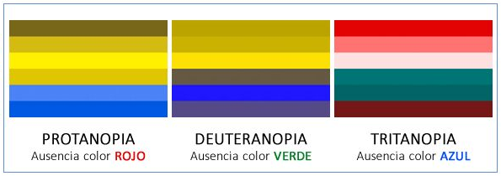
Brewer y Daltonismo
Deficiencia en la forma en que uno ve los colores.
Azul y amarillo o rojo y verde.
Trastorno hereditario que afecta con más frecuencia a los hombres que a las mujeres, se estima que el 8 % de los hombres y menos del 1 % de las mujeres tienen problemas de visión de los colores.
50 % de la población tiene al menos un grado de daltonismo.

Slide 14
